Slide 1
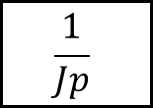

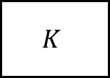

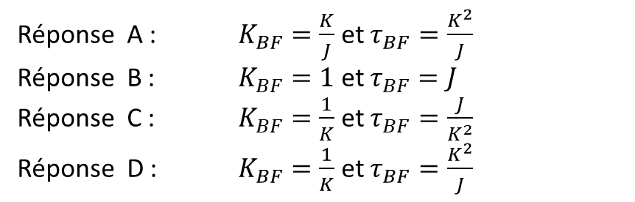
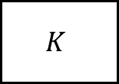
$$E(p)$$
$$K$$
$$\frac{1}{Jp}$$
$$S(p)$$
+
-
$$K$$
Réponse A : $K_{BF}=\frac{K}{J}$ et $τ_{BF}=\frac{K^{2}}{J}$
Réponse B : $K_{BF}=1$ et $τ_{BF}=J$
Réponse C : $K_{BF}=\frac{1}{K}$ et $τ_{BF}=\frac{J}{K^{2}}$
Réponse D : $K_{BF}=\frac{1}{K}$ et $τ_{BF}=\frac{K^{2}}{J}$
Réponse C

Slide 2
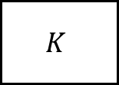
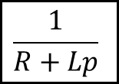
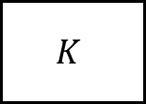
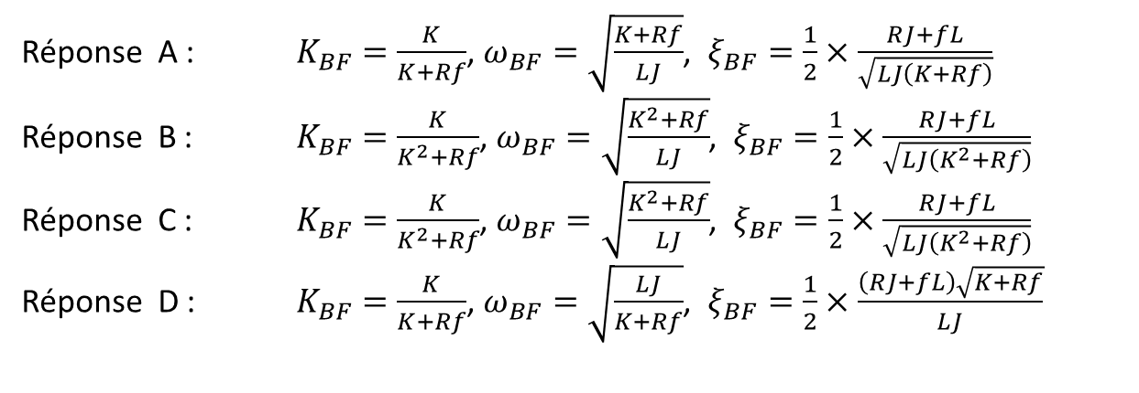


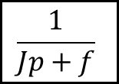
$$E(p)$$
$$\frac{1}{R+Lp}$$
$$K$$
$$\frac{1}{Jp+f}$$
$$S(p)$$
+
-
$$K$$
Réponse A : $K_{BF}=\frac{K}{K+Rf}$, $ω_{BF}=\sqrt{\frac{K+Rf}{LJ}}$, $ξ_{BF}=\frac{1}{2}×\frac{RJ+fL}{\sqrt{LJ\left(K+Rf\right)}}$
Réponse B : $K_{BF}=\frac{K}{K^{2}+Rf}$, $ω_{BF}=\sqrt{\frac{K^{2}+Rf}{LJ}}$, $ξ_{BF}=\frac{1}{2}×\frac{RJ+fL}{\sqrt{LJ\left(K^{2}+Rf\right)}}$ Réponse C : $K_{BF}=\frac{K}{K^{2}+Rf}$, $ω_{BF}=\sqrt{\frac{K^{2}+Rf}{LJ}}$, $ξ_{BF}=\frac{1}{2}×\frac{RJ+fL}{\sqrt{LJ\left(K^{2}+Rf\right)}}$
Réponse D : $K_{BF}=\frac{K}{K+Rf}$, $ω_{BF}=\sqrt{\frac{LJ}{K+Rf}}$, $ξ_{BF}=\frac{1}{2}×\frac{\left(RJ+fL\right)\sqrt{K+Rf}}{LJ}$
Réponse B

Slide 3
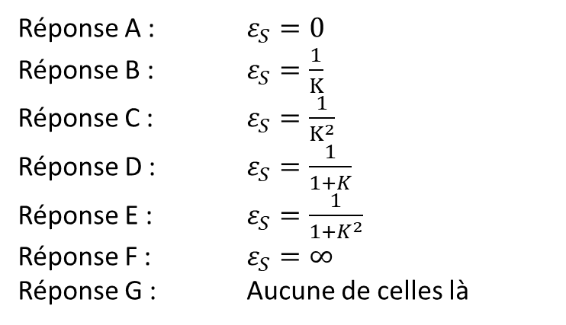
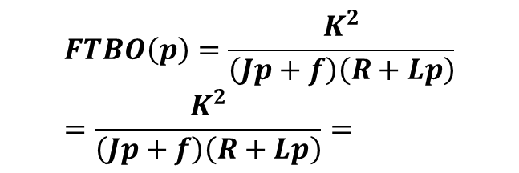
$$E(p)$$
$$\frac{1}{R+Lp}$$
$$K$$
$$\frac{1}{Jp+f}$$
$$S(p)$$
+
-
$$K$$
Réponse A : $ε_{S}=0$
Réponse B : $ε_{S}=\frac{1}{K}$
Réponse C : $ε_{S}=\frac{1}{K^{2}}$
Réponse D : $ε_{S}=\frac{1}{1+K}$
Réponse E : $ε_{S}=\frac{1}{1+K^{2}}$
Réponse F : $ε_{S}=∞$
Réponse G : Aucune de celles là
$$FTBO\left(p\right)=\frac{K^{2}}{\left(Jp+f\right)\left(R+Lp\right)}=\frac{K^{2}}{\left(Jp+f\right)\left(R+Lp\right)}=$$

Slide 4
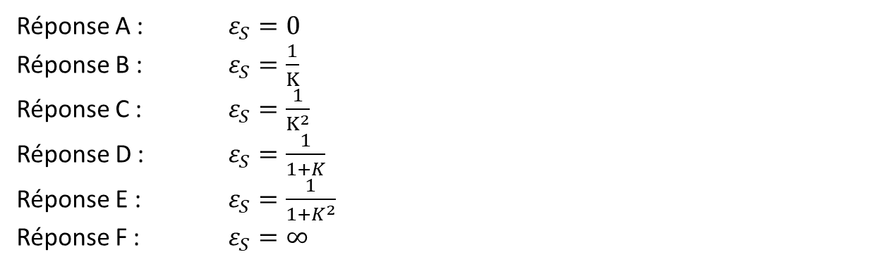
$$E(p)$$
$$\frac{1}{R+Lp}$$
$$K$$
$$\frac{1}{Jp+f}$$
$$S(p)$$
+
-
$$K$$
Réponse A : $ε_{S}=0$
Réponse B : $ε_{S}=\frac{1}{K}$
Réponse C : $ε_{S}=\frac{1}{K^{2}}$
Réponse D : $ε_{S}=\frac{1}{1+K}$
Réponse E : $ε_{S}=\frac{1}{1+K^{2}}$
Réponse F : $ε_{S}=∞$
Réponse B

